Slide 1
都市更新與居民權益 南鐵東移爭議
組員:A1043311張哲維
A1066105張紫凡

Slide 2
臺南市區鐵路地下化計畫
工程範圍：
北起永康中華陸橋（永康橋）以南約 0.17公里處
南至生產路以南約1.91 公里
全長8.23公里
經費293.6億

Slide 3
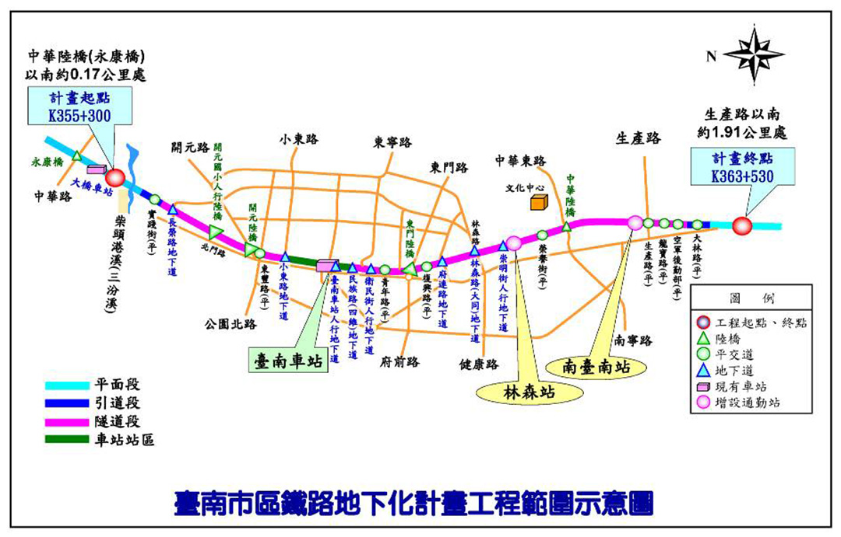

Slide 4
臺南市區鐵路地下化計畫
2015年5月14日，臺南市長賴清德通過了鐵路地下化的都市計畫變更案
臺南的鐵路地下化工程早在民國82年就開始規劃，民國85年規劃完畢
由於經費問題。近幾年才再度啟動
現有軌道地下化 → 往東調整
原先的「徵用」也改為「徵收」，使得三百多戶家庭無法保留原先的土地

Slide 5
南鐵地下化計畫3構想
鐵路改建工程局對臺南市區鐵路地下化，提出了3個構想
潛盾
臨時軌
東側施工(東移)。

Slide 6
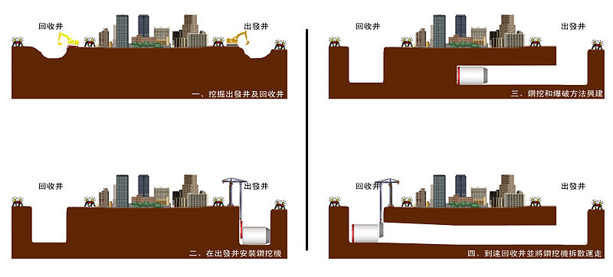
南鐵地下化計畫3構想(1)：潛盾
潛盾是捷運常用的工法
容易使得上方土壤沉陷
一般只用於道路下方。
若用於鐵路下方，若有沉陷狀況，就可能讓列車出軌
因此幾乎不可行。

Slide 7
南鐵地下化計畫3構想(2、3)：臨時軌、東移
 | 臨時軌 | 東移
拆除沿線房舍 | V | V
拆除的戶數 | 較多 | 較少
拆遷樓地板面積 | 較多 | 較少
徵收面積 | 3.7公頃 | 一半土地為政府部門所有 實際徵收的一般私人土地為3.1公頃
東移並不是真的「移」，而是在現有軌道東側施作，利用台鐵東側路權與現有巷道直接興建隧道、縮短工期。
所需寬度較少，因此拆遷戶較少。

Slide 8
鐵路地下化影響多少人？
台南市府計算，鐵路地下化會影響
沿線407戶居民
309棟建物
自救會指超過千名一輩子住在鐵路旁的市民面臨迫遷命運
還有多棟具有文化價值的老屋（如蘇丁受醫師故居）與老樹會被拆遷。

Slide 9
拆遷戶的安置處理
賴清德說明，拆遷戶有以下解決辦法
可用成本價購買照顧住宅、免頭期款，及享有台灣銀行所提供的公教人員貸款條件。
居民也可選擇轉賣被分配的住宅，另尋符合自己需求的地點與住宅。

Slide 10
正面影響
台南市府表示：鐵路地下化後，會帶來下列正面影響
便捷交通，解決既有鐵路與道路交叉產生的交通瓶頸
消除鐵路兩側地區發展阻礙
節省交通時間與車輛耗油
還能減少交通事故與人員傷亡

Slide 11
引發爭議
拆遷戶認為市府原計畫是「原軌原地施工」，借用民地是為了建臨時軌、待地下化完工再原地重建
但市府後來改為路線東移，程序不正義、有圖利財團之嫌
南鐵自救會認為：
行政院於2009年通過南鐵東移擴大「徵收」土地案後，卻規避徵收土地擴大近十倍、拆房土地面積擴大近三倍的事實，不重新進行完整環評，而僅以「環境差異分析」來敷衍環評程序
因此打行政訴訟控告環保署，要求重啟環評

Slide 12
市府對路線東移之解釋
2009年行政院核定路線就是「在既有鐵路東側施工」，並無推翻原核定路線而向東移設情形
為何要在現有軌東側施作，是因為施工期間必須維持鐵路正常營運，而原有鐵路路寬無法同時提供
地面鐵路列車運轉
地下隧道施工
所需空間，且臺南古蹟車站又位於現有鐵路西側。
在多方考量後，選擇唯一方案就是「在既有道東側設置地下隧道」。
但南鐵自救會認為，「東移版為唯一版本」是市府與鐵工局的工程謊言。

Slide 13
南鐵自救會的質疑
南鐵自救會：2012年8月28日由部分臺南市區鐵路地下化計畫拆遷戶、聲援學生組成。
自救會宣稱支持地下化，但要求保障拆遷戶之土地利益，不得徵收東側土地
自救會提出了兩項質疑，但明顯是誤導。
自救會質疑 | 事實上
政府採取東移案的目的是 獲得鐵路騰空後的土地，並拿去圖利財團。 | 騰空土地早已決定作為20-40米寬綠園道 比照臺北市民大道、板橋縣民大道
市政府搶民地，故意不用公有地方施工 以後即可賣出公有地彌補台鐵虧損。 | 施工土地，8成是公有地。 鐵路地下化工程中 台鐵土地就佔6成以上 私人土地僅佔2成 並沒有刻意徵收民地

Slide 14
徵收&徵用的爭議
市府採取「明挖覆蓋工法」，軌道路線東移，而自救會則希望遵循1995年的原規劃，做「原軌原地施工」，施用臨時軌，前者需執行「土地徵收」，後者則借用部分私人用地，完工後歸還，為「土地徵用」。

Slide 15
土地徵用的法條
按《土地徵收條例》第六章第 58 條：
國家因興辦臨時性之公共建設工程，得徵用私有土地或土地改良物。徵用期間逾三年，或二次以上徵用，期間合計逾三年者，需用土地人應於申請徵用前，以書面通知；土地或土地改良物所有權人於收到通知書之日起三十日內，得請求需用土地人徵收所有權，需用土地人不得拒絕。依前項規定請求徵收土地或土地改良物所有權者，不得再依第九條規定申請收回其土地或土地改良物。

Slide 16
土地徵收的法條
按《土地徵收條例》第一章第 3 條：
國家因公益需要，興辦下列各款事業，得徵收私有土地；徵之範圍，應以其事業所必須者為限：
一、國防事業。
二、交通事業。
三、公用事業。
四、水利事業。
五、公共衛生及環境保護事業。
六、政府機關、地方自治機關及其他公共建築。
七、教育、學術及文化事業。
八、社會福利事業。
九、國營事業。
十、其他依法得徵收土地之事業。

Slide 17
土地徵收的介紹
土地徵收，是國家基於公共事業需要，對人民受憲法保障之財產權的剝奪，換言之，須在增進公共利益與保障人民財產權之間取得平衡，經由正當程序才能為之。
正當的土地徵收大抵上須符合六大要項：
符合法律規定、公共利益、必要性、比例性、最後手段及合理補償。

Slide 18
須有法律之依據
土地徵收係對於人民土地財產權重大侵害之「負擔處分」依據憲法第 23 條以及中央法規標準法第 5 條第 2 款之規定意旨，須有法律之依據始得發動徵收，亦即須謹守行政法上「法律保留原則」。
法律保留原則，或稱積極之依法行政，乃規範行政機關所制定之命令非但不得抵觸法律，且須有法律之依據，而在另一方面而言，法律保留亦可謂為某些重要之事項應由法律加以規範，不得逕行以命令為之。在法律保留原則下，各種干涉人民自由權利的行政行為不能以消極的不違反法律為己足，尚須有法律之明文依據。

Slide 19
須基於公益上之目的
係指土地徵收之發動須基於「公共利益」之目的，始得為之，亦即不論興辦公共事業所為之「公用徵收」（如高速公路之闢建）抑或為實施國家經濟政策所為之「政策性徵收」（如科學園區之興建），稽其目的均以增進公共利益為主。

Slide 20
最後迫不得已手段
「土地徵收」是非常嚴厲的手段，不必經過人民同意，就能強制剝奪人民的財產權、生存權與人性尊嚴；因為是最後手段，就如同尚方寶劍，不能隨便就出鞘

Slide 21
須符合必要性和比例原則
土地徵收必須嚴謹評估是否有必要徵收──所欲興辦的事業是否確實需要，所需要的土地為多少等，都必須經過非常嚴謹的評估。
按所謂「比例原則」，簡言之，係指行政「手段」之採取必須與所欲達成之行政「目的」保持合理之比例。
在臺南市區鐵路地下化計畫中，有關人民權益損益評估部分，行政院核定之綜合規劃報告，雖然土地徵收面積不是最少，但建築物拆除面積卻是最少，土地徵收及建築物拆遷補償費用相對可節省約 2 億元，因此是符合比例原則的。

Slide 22
須給予合理補償
按由於土地徵收對被徵收地之所有權人損害已逾越財產權「社會制約」之範疇，而形成其「特別犧牲」，已如上述，是應對其所生損失予以「補償」。
至於補償之程度為何？法未明定。學說上有二說，一為「完全補償」；另一為「相當補償」，究以何者為宜？司法院釋字第 400 號解釋有謂「……，如因公用或其他公益目的之必要，國家機關雖得依法徵收人民之財產，但應給予相當之補償，方符憲法保障財產權之意旨。」是於實務上係採「相當補償主義」

Slide 23
結論
都市更新一定會對部分民眾帶來影響，但享受便利之前的犧牲是不可避免的。
受到影響的臺南市居民會捨不得老房子，卻能夠造福未來的臺南市。
像是臺北市民大道以及板橋的縣民大道，現在也享受著鐵路地下化帶來的便利。
而且臺南市市中心的道路不夠大，無法負荷如此大的車流量，所以，鐵路地下化是早晚的問題，也是時候該執行了。

